Slide 2
Plaquette commerciale
Chapitre III : Analyse Prédictive :
(Prédire une Catégorie : Classification)
III- 3- Réseau de Neurone

Slide 3
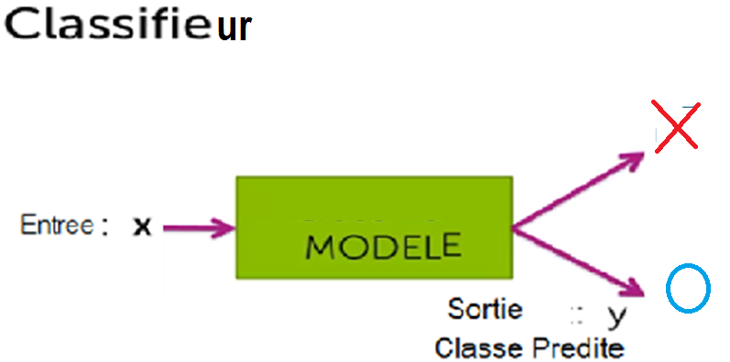
Introduction :

Slide 4
Introduction:
Exemple 1:
Si on considère le problème de classification de logement: avec les variables d’entrées suivantes:
x1=Superficie; x2=nbre SDB;
x3=nbre Chambres;
x4= age maison ;
x5=nbre niveaux….=>n=100 vars
On veut créer un modèle de régression logistique pour prédire la classe d’un logement.
Si features avec 2 vars ➔ le nombre des features va augmenter en O(n²) et c en fait plus proche de n²/2.
➔DONC : nb features=5000.
Puisque on doit trouver g(x₁x₂+….x₁x₁₀₀+x₂x₃+…x₂x₁₀₀+…..)
Notes:
Ceci peut amener à un surapprentissage en plus que les calculs deviennent très complexes.
On peut considérer uniquement les features au carré : x₁²,x₂²…x₁₀₀² mais ceci ne va pas bien séparer les clases, on pourrait aussi considérer les carrés avec les xi, ceci peut donner une assez bonne hypothèse .
On peut aussi considérer les features avec 3 vars :x₁x₂x₃, x₉x₁₀x₁₇… donc n³ features. ceci va donner 170000 features. Donc ce n’est pas une bonne idée d’augmenter le nombre de features.

Slide 5
Introduction:
Exemple 1 suite:
On peut considérer : x₁²,x₂²…x₁₀₀²
mais ceci ne va pas bien séparer les clases,.
On peut aussi considérer les features avec 3 vars :x₁x₂x₃, x₉x₁₀x₁₇… donc n³ features.
ceci va donner encore plus de features.
➔Donc ce n’est pas une bonne idée d’augmenter le nombre de features.
➔Ceci peut amener à un surapprentissage en plus que les calculs deviennent très complexes.

Slide 6

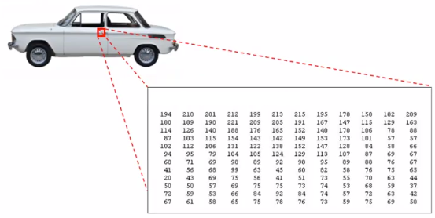
Introduction:
Exemple 2:
Problème plus complexe :
La vision par ordinateur
Matrice de valeurs 0-255 = luminosité des pixels
L’ordinateur doit nous dire qu’il s’agit de la poignée de la porte
Notes:
Donc le problème de l’ordinateur est de regarder cette matrice et nous dire qu’il s’agit de la poignée de la porte de voiture.

Slide 7
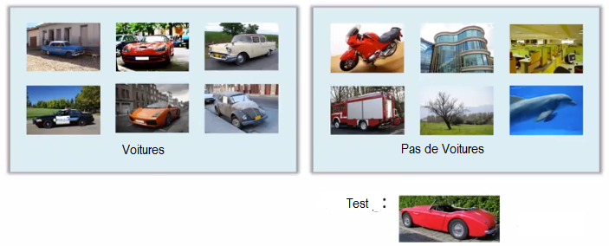
Ensemble de Formation (Training)
Notes:
Concrètement, pour construire un détecteur de voiture, nous proposons un ensemble de formation avec, par exemple, quelques exemples de voitures et quelques exemples qui ne sont pas des voitures. ensuite, nous pouvons le tester et montrer la nouvelle image et demander, "Qu'est-ce que cette nouvelle chose?".Et j'espère qu'il reconnaîtra que c'est une voiture.

Slide 8
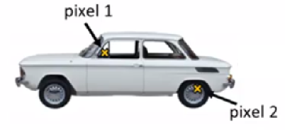
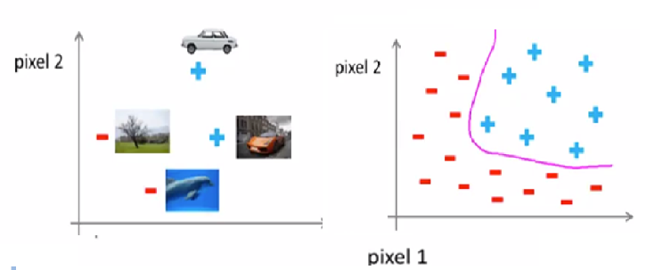
on projette les images selon deux pixels on obtient le
graphe suivant:
on aura besoin d’une hypothèse non linéaire pour séparer
entre les deux classes.

Slide 9
Explication:
Image =ensemble pixels chaque pixel a une intensité :
si Niveau de gris =0..255
si Couleur =chaque pixel RVB.
Image Carrée NG de 50pixels➔ n=2500 vals
Si on considère des features (x_{i}x_{j}) quadratiques on aura 3millions de features(n²/2=2500²/2)
➔trop grand pour être raisonnable.
le calcul serait très coûteux.
Donc, la régression logistique avec ajout de features quadratiques ou cubiques n'est pas une bonne façon d'apprendre des hypothèses non linéaires complexes quand n est grand .
Notes:
Si Image RVB➔n=7500vals

Slide 10
ANALYSE PREDICTIVE
Déduction:
les Réseaux Neurones sont un bien meilleur moyen d'apprendre des hypothèses complexes, non linéaires, ET lorsque le nombre de features est grand.

Slide 11
ANALYSE PREDICTIVE
Définition d’Un Réseau de Neurones :
C’Est un classifieur non linéaire utilisé pour apprendre des hypothèses complexes quand le nombre de features est très grand.
-Les réseaux de neurones sont un algorithme assez ancien qui était à l'origine motivé par le but d'avoir des machines qui peuvent imiter le cerveau.

Slide 12
ANALYSE PREDICTIVE
Historique:
Les réseaux neuronaux ont été très largement utilisés tout au long des années 1980 et 1990 mais leur popularité diminuait à la fin des années 90.
Récemment les RN ont resurgi car les ordinateurs sont devenus assez rapides pour fonctionner vraiment à grande échelle

Slide 13
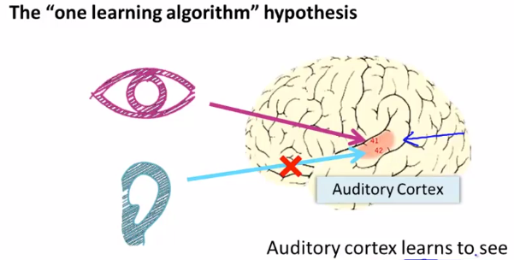
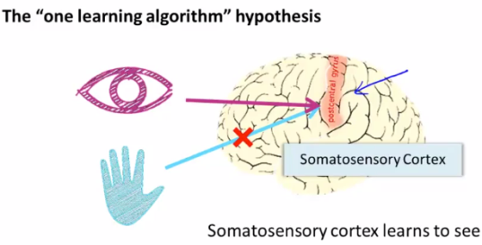
ORIGINE:
Un Réseau neuronal Artificiel est inspirée du fonctionnement des neurones biologiques, et qui par la suite s'est rapproché des méthodes statistiques.
De la même façon on voudrait imiter le cerveau et écrire un seul algorithme d’apprentissage et non plusieurs
Notes:
De la même façon on voudrait imiter le cerveau et écrire un seul algorithme d’apprentissage et non plusieurs

Slide 14
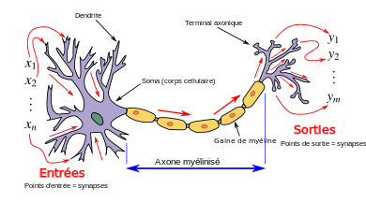
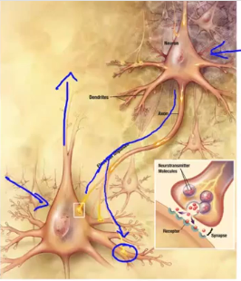
ANALYSE PREDICTIVE
Neurone biologique:
Notes:
Il est constitué de dendrites =fils d’Entrées ; Axon=fil de Sortie qui communique avec un autre neurone et le Noyau qui calcule les entrées et produit une sortie. La communication entre neurones se fait en envoyant un signal électrique a l’autre neurone.

Slide 15
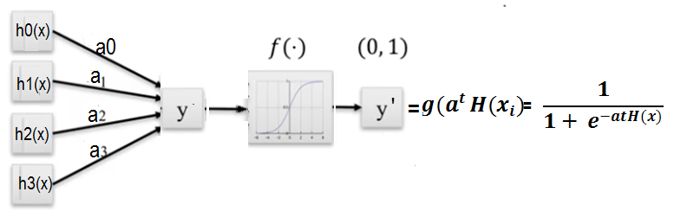
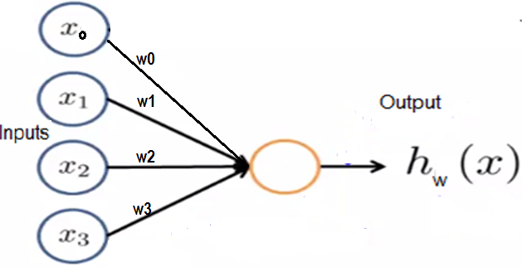

ANALYSE PREDICTIVE
Régression Logistique :
Neurone Artificiel :

Slide 16
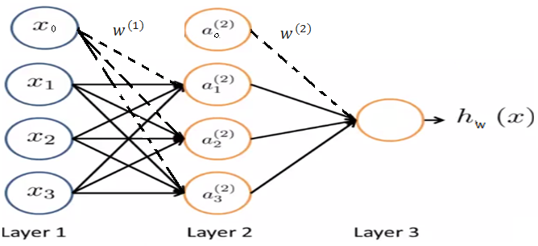
ANALYSE PREDICTIVE
Structure de RN Multicouche :
Un RN est une connexion entre plusieurs neurones;
Ses neurones sont disposés en un ensemble de couche;
Ce type de réseau contient trois types de couches :
Une couche des entrées, (xi )
Une couche de sortie
et une ou plusieurs couches cachées.
Chaque neurone d’une couche est relié à tous les neurones de la couche précédente (si existe);
a_{i}^{(j)} = « Activation » de l’unité i dans la couche j
w(j)=matrice des poids qui contrôle la fonction de mappage de la couche j à la couche j+1.
W_{fg}: poids entrant ds neurone ‘f’ venant du neurone ‘g’
Chaque couche possède un neurone appellé biais=1

Slide 17
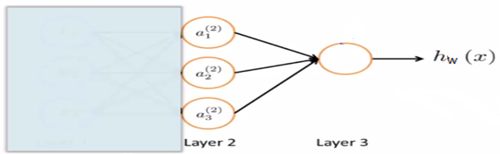
ANALYSE PREDICTIVE
Remarque: Le RN apprend ses propres features.
Cette vue de propagation vers l'avant également nous aide à comprendre ce que les réseaux neuronaux pourraient faire et pourquoi ils pourraient nous aider à apprendre des hypothèses non-linéaires intéressantes.
Considérez le réseau de neurones suivant et disons que je couvre le chemin de gauche de cette image pour l'instant. Si vous regardez ce qui reste dans cette image:
Notez que dans cette dernière étape, entre la couche j et la couche j+1, nous faisons exactement la même chose que dans la régression logistique.
L'ajout de toutes ces couches intermédiaires dans les réseaux de neurones nous permet de produire avec plus d'élégance des hypothèses non linéaires intéressantes et plus complexes.
Notes:
Cette vue de propagation vers l'avant également nous aide à comprendre ce que les réseaux neuronaux pourraient faire et pourquoi ils pourraient nous aider à apprendre des hypothèses non-linéaires intéressantes.Considérez le réseau de neurones suivant et disons que je couvre le chemin de gauche de cette image pour l'instant. Si vous regardez ce qui reste dans cette image. Cela ressemble beaucoup à une régression logistique où nous utilisons cette note, c'est juste l'unité de régression logistique et nous l'utilisons pour faire une prédiction h(x). Et concrètement, h (x) = g (w0a0 (est égal à 1) + w1a1 +w2a2 +w3a3 )si les valeurs a1, a2, a3 sont celles données par ces trois unités données. La première couche forme des features complexes la couche d’après encore des features plus complexes jusqu'à la couche sortie.
Nous obtenons ce vecteur z final en multipliant la matrice w suivante après w(j−1) avec les valeurs de tous les nœuds d'activation que nous venons d'obtenir.
Cette dernière matrice w w(j) n'aura qu'une seule ligne qui est multipliée par une colonne a(j) de sorte que notre résultat soit un nombre unique. On obtient alors notre résultat final avec : hw(x)=a(j+1)=g(z(j+1))
Notez que dans cette dernière étape, entre la couche j et la couche j+1, nous faisons exactement la même chose que dans la régression logistique.
L'ajout de toutes ces couches intermédiaires dans les réseaux de neurones nous permet de produire avec plus d'élégance des hypothèses non linéaires intéressantes et plus complexes.

Slide 18
Apprentissage d’un RN:
Pour apprendre un réseau neurone il faut deux passes une passe Forward et une passe Backward;
Dans la passe Forward on calcule les « a » l’activation de chaque unité de chaque couche;
Dans la passe Backward on calcule les erreurs de chaque unité entre les couches;
Le modèle RN doit minimiser l’erreur entre la classe prédite et la classe réelle pour tous les exemples d’apprentissage➔on doit calculer cette fonction du cout à minimiser.

Slide 19
ANALYSE PREDICTIVE
Apprentissage d’un RN:
I- Forward Propagation: Propagation vers l’avant : Dans cette passe on doit calculer les a(j) «Activation» des neurones.
Implémentation Vectorisée:
a₁⁽²⁾=g(w₁₀⁽¹⁾x₀ + w₁₁⁽¹⁾x₁ + w₁₂⁽¹⁾x₂+ w₁₃⁽¹⁾x₃)=g(z₁⁽²⁾)
a₂⁽²⁾=g(w₂₀⁽¹⁾x₀ + w₂₁⁽¹⁾x₁ + w₂₂⁽¹⁾x₂+ w₂₃⁽¹⁾x₃) =g(z₂⁽²⁾)
a₃⁽²⁾=g(w₃₀⁽¹⁾x₀ + w₃₁⁽¹⁾x₁ + w₃₂⁽¹⁾x₂+ w₃₃⁽¹⁾x₃) =g(z₃⁽²⁾)
a₁⁽³⁾ = h_{w}(x)= g(w₁₀⁽²⁾a₀⁽²⁾ + w₁₁⁽²⁾a₁⁽²⁾ + w₁₂⁽²⁾a₂⁽²⁾+ w₁₃⁽²⁾a₃⁽²⁾)
Notes:
Modèle de Représentation d’1 réseau de neurone :

Slide 20
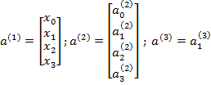


X0=1 EST LE BIAIS
TOUS RESEAU NEURONE ENGENDRE UN BIAIS
a⁽²⁾=1 =1 EST LE BIAIS

Slide 21
X0: est l’unité ou neurone biais elle est égale =1
Pour calculer w(2)Xa(2), on ajoute l’unité biais : a0⁽²⁾=1 →a⁽²⁾ ⍷R⁴
Si nous implémentons ses équations on trouve la valeur h(x).
a0⁽²⁾=1 =1 EST LE BIAIS

